Slide 1


AstroImage
APLICACIÓN DIDÁCTICA PARA VISUALIZACIÓN DE CUERPOS CELESTES
Agüero Mauro y Agüero Fernando

Slide 2

Problema
Las apliaciones de visualizacion de .fits no son acsesibles para principiantes
1
Se requiere conocimiento previo para poder operar
2
Solo sirven para visualizar imagenes y no dan información de su contenido
3

Slide 3
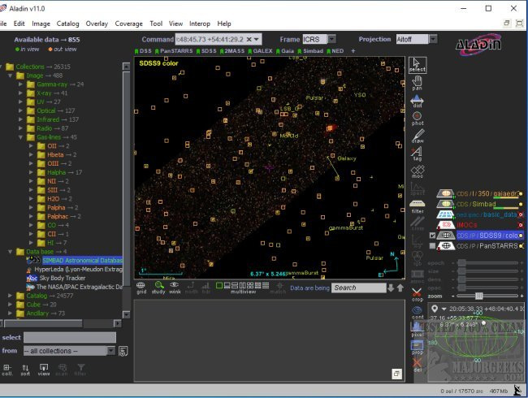
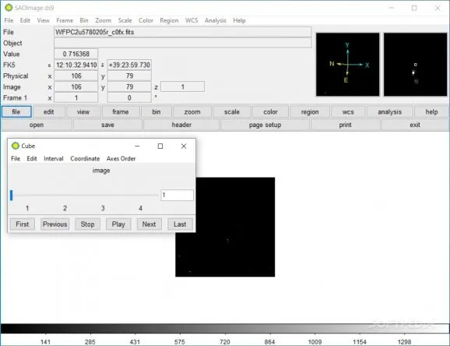
Otras alternativas

Slide 4



Solución
Interfaz cómoda e intuitiva para principiantes
Enfocado en aspecto didáctico para aprender mientras se utiliza
Visualización de información relacionada al contenido de la imagen

Slide 5
Roadmap
Entrega 1
Entrega 3
Reforzar aspectos didacticos de la aplicación
Cruzar información con Zimbad y otras fuentes
Entrega 2
Entrega 4
Cruzar información con catalogos Vizier
Tentativo: Integración con telescopio Nancy Grace Roman

Slide 6
Riesgos
Cruzado de información
Algoritmos lentos
Cuerpos especificos no tienen papers dedicados
Muchos catálogos
Información dispersa en diferentes fuentes (Gaia, Zimbad, Vizier)
Catálogos similares no organizan información de la misma manera
Los fits no tienen misma cálidad, por lo que suelen requerir parámetros específicos
Cruce de información es lenta por la cantidad de fuentes diferentes
Los cuerpos detectados por el algoritmo no siempre tienen trabajos asociados o dedicados
STUDIO SHODWE

Slide 7
DEMO

Slide 8
Preguntas

